Slide 1

How to coding with Xcode
00
2013.08
경기과학고등학교

Slide 2
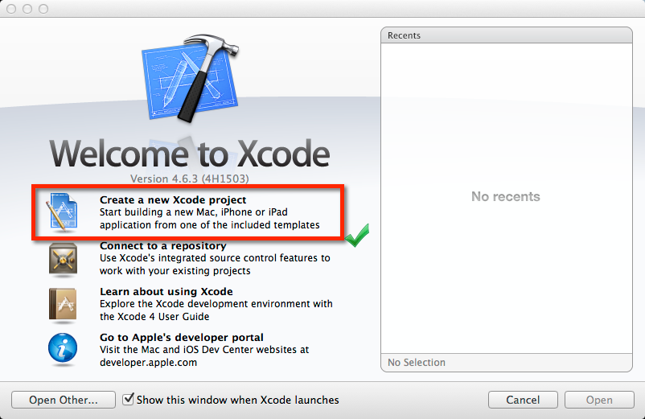
Xcode 실행-프로젝트만들기
Create a new Xcode project 를 눌러 새로운 프로젝트 생성

Slide 3
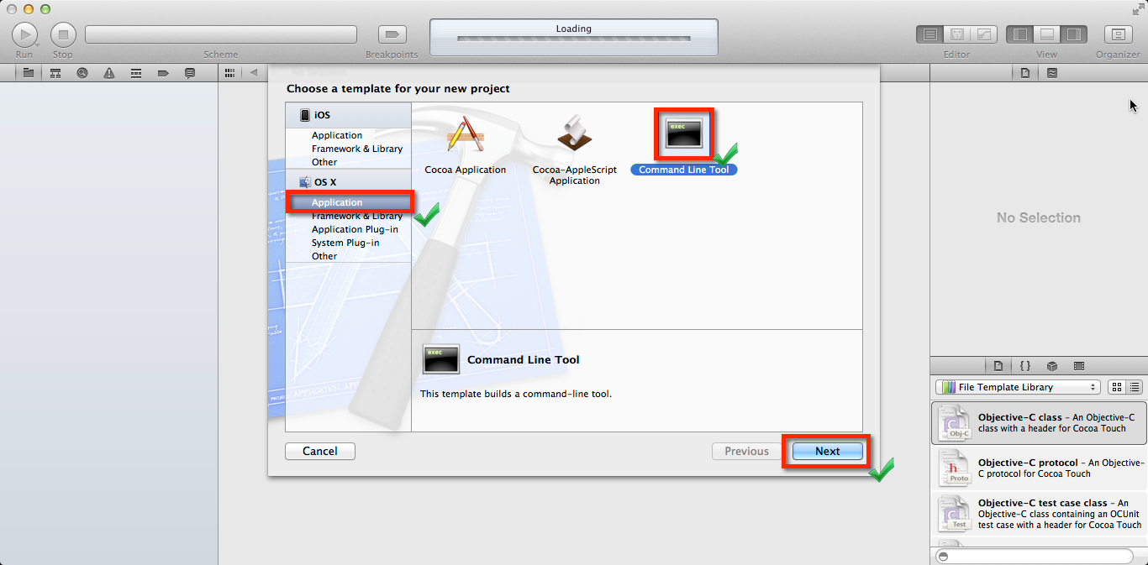
Xcode 실행-프로젝트만들기
OS X - Application 을 Command Line Tool 선택

Slide 4
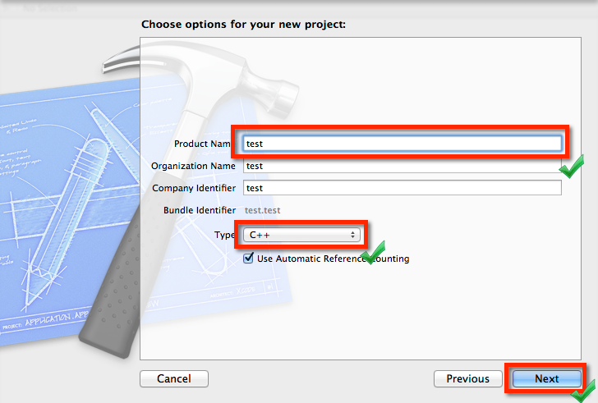
Xcode 실행-프로젝트만들기
프로젝트 이름 “test”를 입력하고, C++ 타입으로 설정

Slide 5
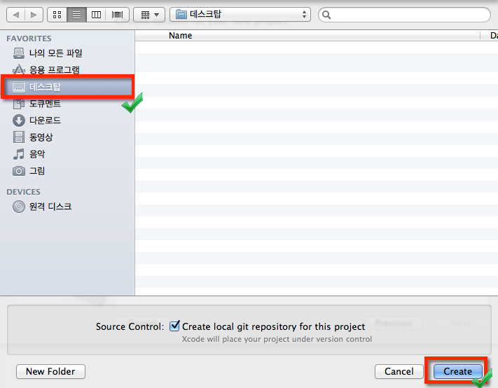
Xcode 실행-프로젝트만들기
프로젝트 저장위치를 데스크탑(바탕화면)으로 설정

Slide 6
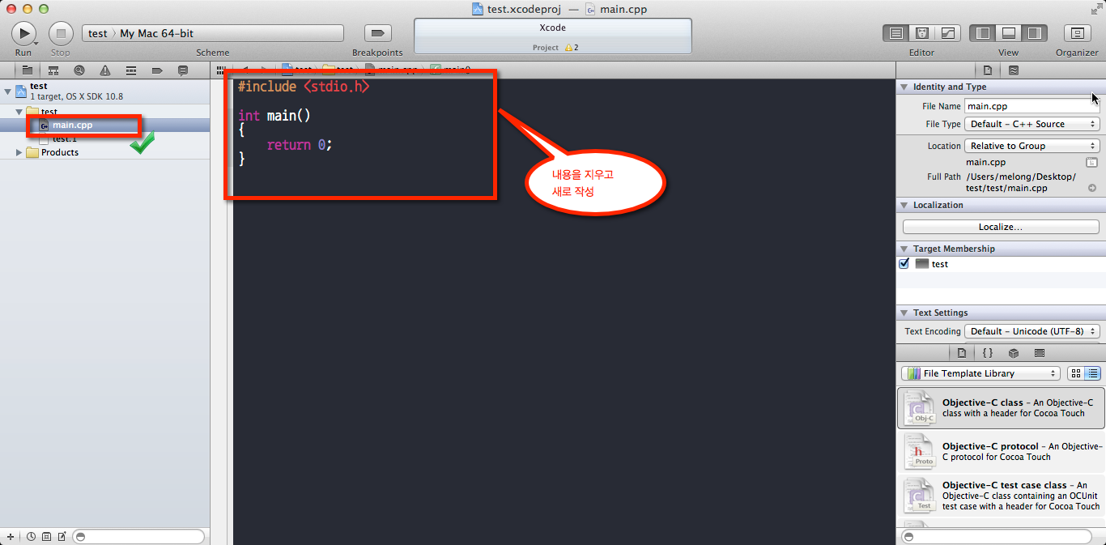
Xcode 실행-프로젝트만들기
왼쪽 탐색창에서 main.cpp 클릭 후, 코드 작성

Slide 7
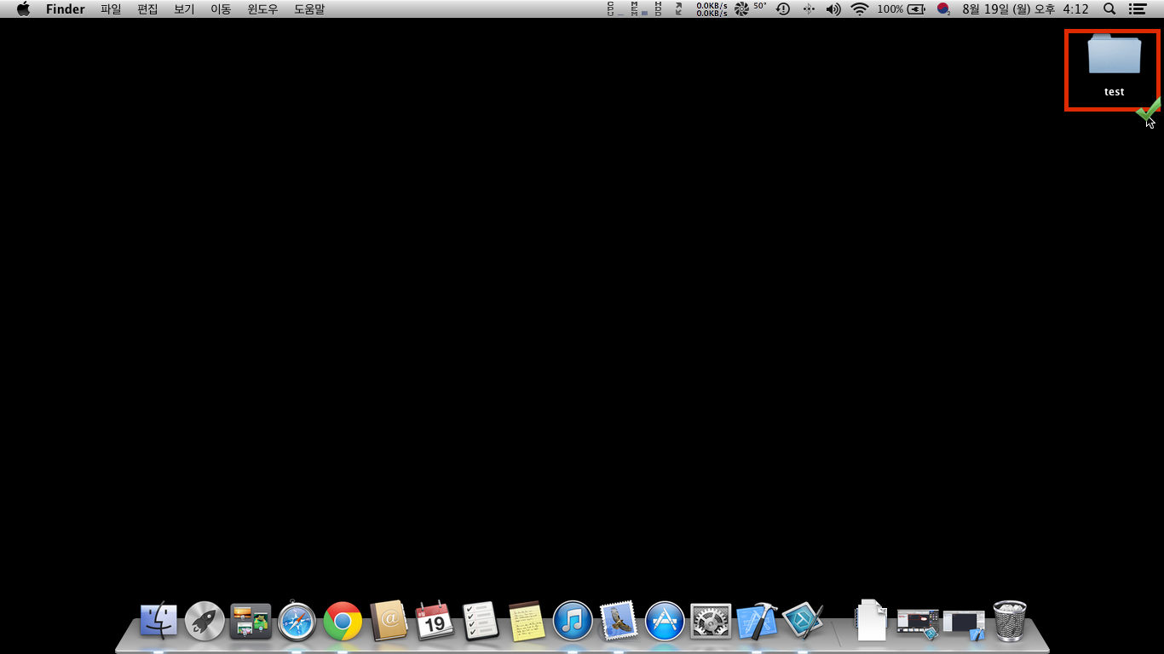
Xcode 실행-프로젝트만들기
데스크탑(바탕화면)에서 만들어진 프로젝트 폴더 “test” 확인

Slide 8
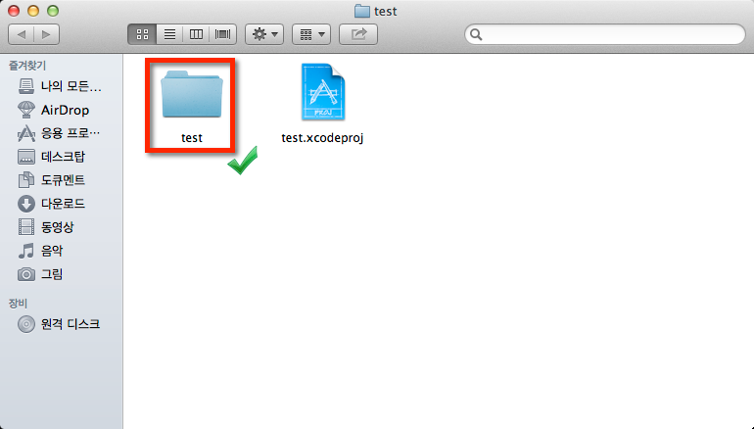
Xcode 실행-프로젝트만들기
프로젝트 폴더에서 “test” 폴더 열기

Slide 9
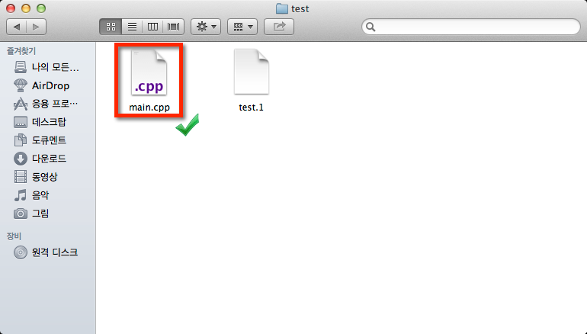
Xcode 실행-프로젝트만들기
test 폴더에서 “main.cpp” 파일 확인

Slide 10
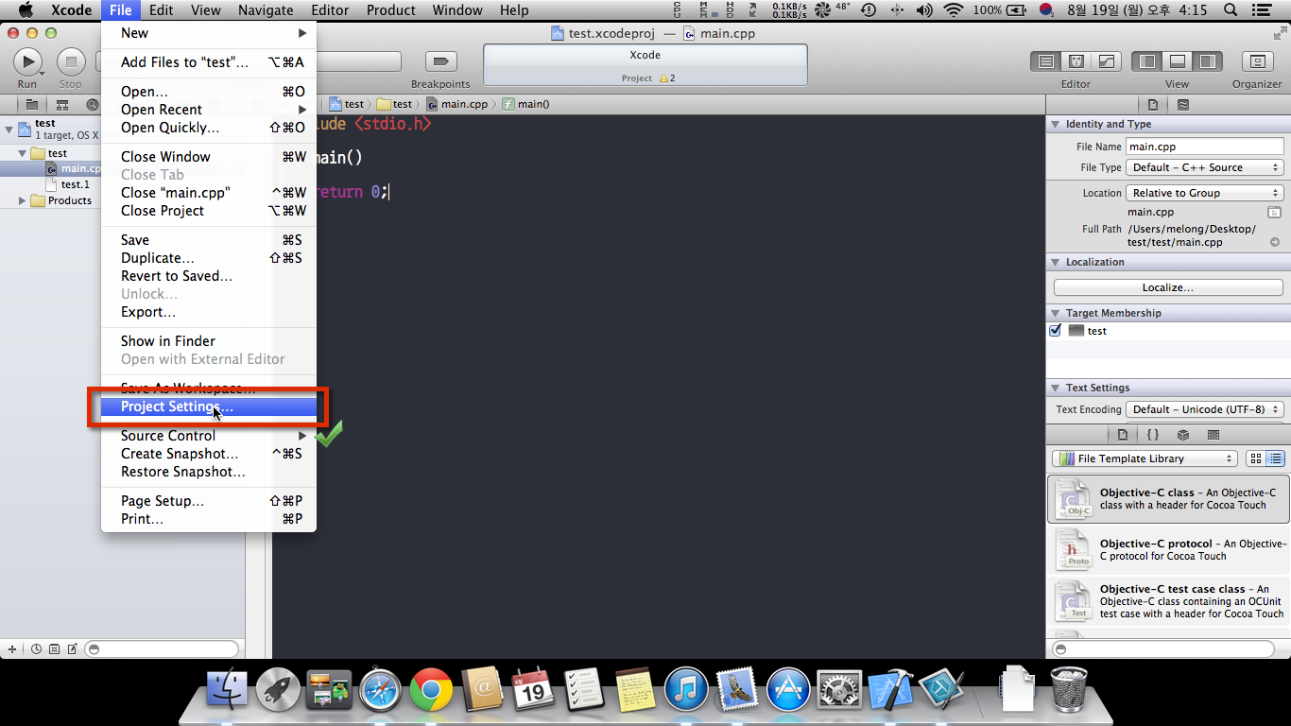
Xcode 출력 위치 설정하기
Xcode 에서는 기본적으로 프로젝트 폴더가 아닌 특정 위치에 실행파일 생성
실행파일이 만들어지는 위치를 지정하기 위해 File-Project Settings... 실행

Slide 11
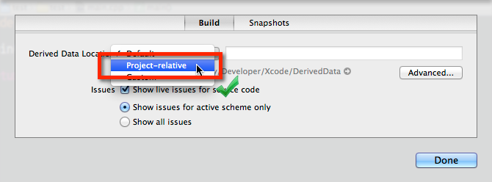
Xcode 출력 위치 설정하기
Build 탭에서 Derived Data Location(데이터가 만들어지는 위치)를
Project-relative(프로젝트의 상대적 위치)로 설정

Slide 12
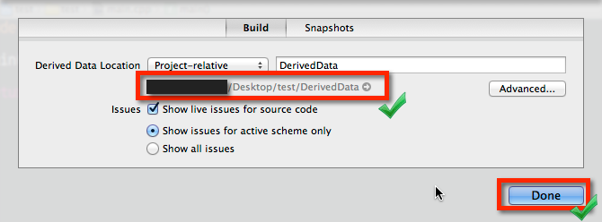
Xcode 출력 위치 설정하기
생성 위치(프로젝트 폴더 안에 DerivedData 폴더로...) 확인

Slide 13
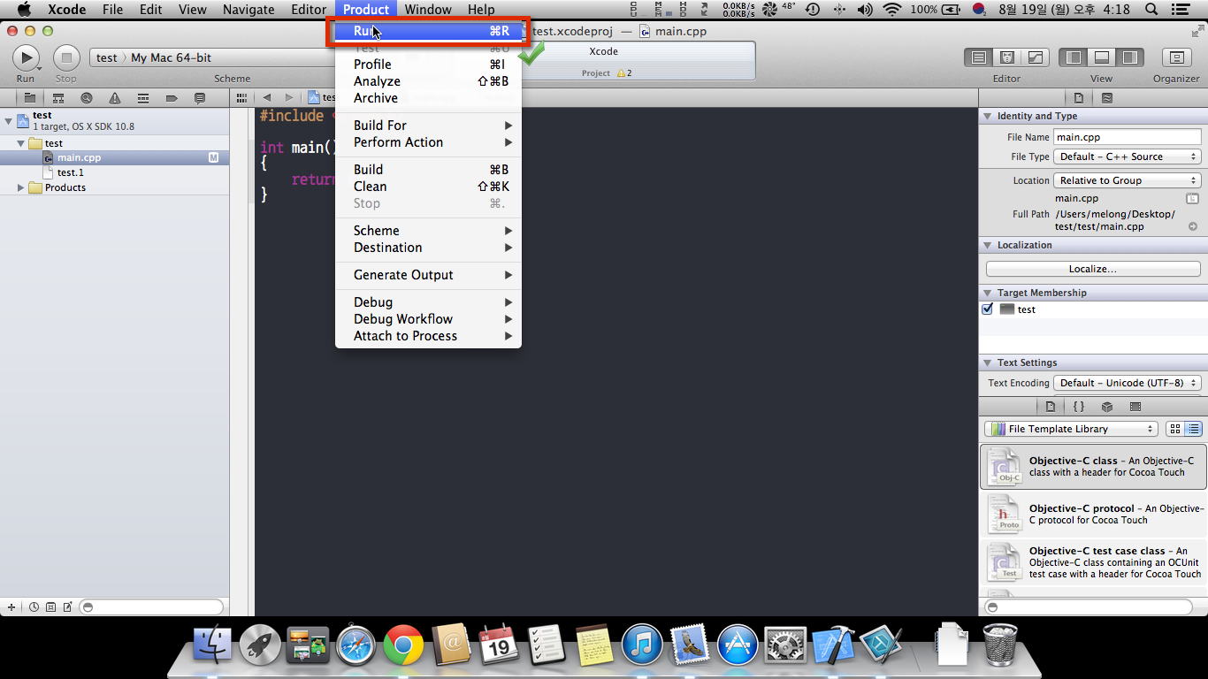
Xcode 코드 빌드/실행 하기
Product - Run 을 실행하면, 빌드 또는 에러출력(문법오류시)
빌드되면 실행 파일이 만들어짐(예시 코드는 가장 간단한 C 프로그램)

Slide 14
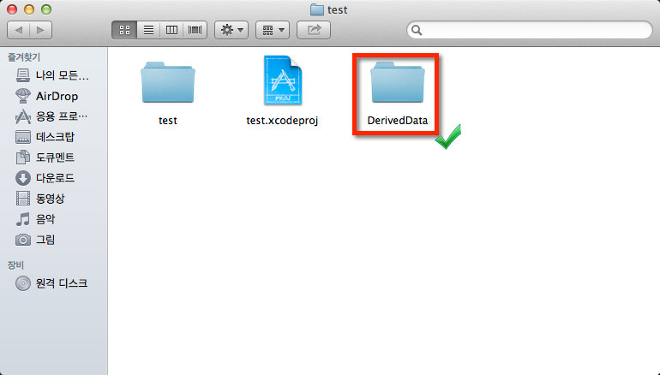
Xcode 빌드 결과 확인하기
프로젝트 폴더를 확인하면 지정한 DerivedData 폴더가 생성됨. 확인.

Slide 15
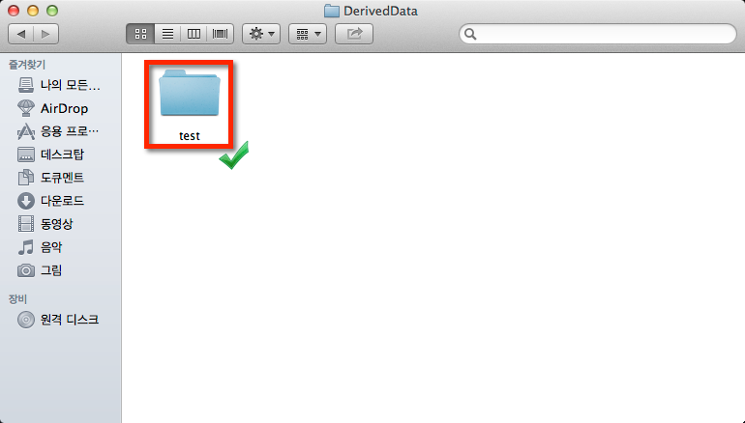
Xcode 빌드 결과 확인하기
DerivedData 폴더 안에 test 폴더 확인.

Slide 16
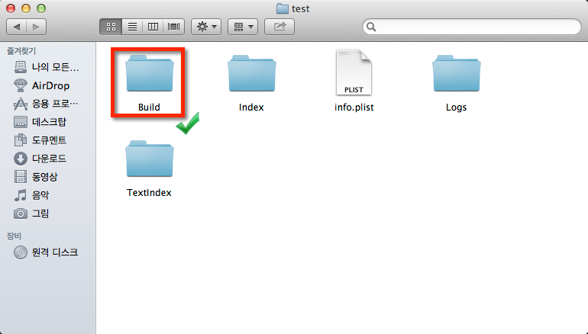
Xcode 빌드 결과 확인하기
다시 test 폴더 안에 Build 폴더 확인.

Slide 17
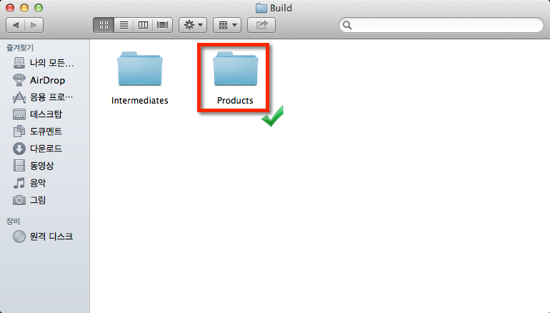
Xcode 빌드 결과 확인하기
다시 Build 폴더 안에 Products 폴더 확인.

Slide 18
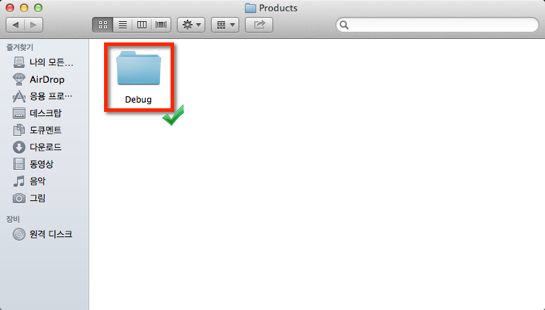
Xcode 빌드 결과 확인하기
다시 Products 폴더 안에 Debug 폴더 확인.

Slide 19
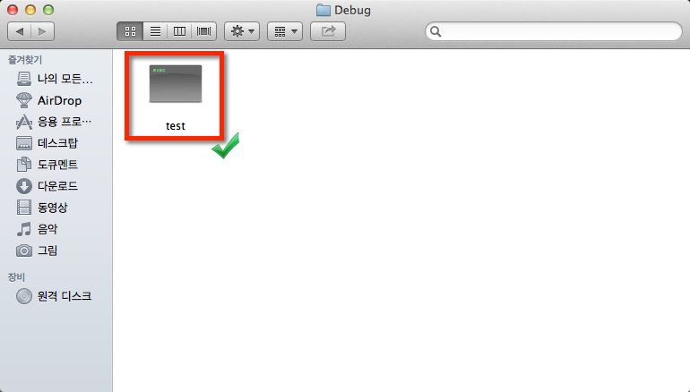
Xcode 빌드 결과 확인하기
다시 Debug 폴더 안에 test 파일 확인.(맥 OS 유닉스 계열.... 확장자 없음)

Slide 20
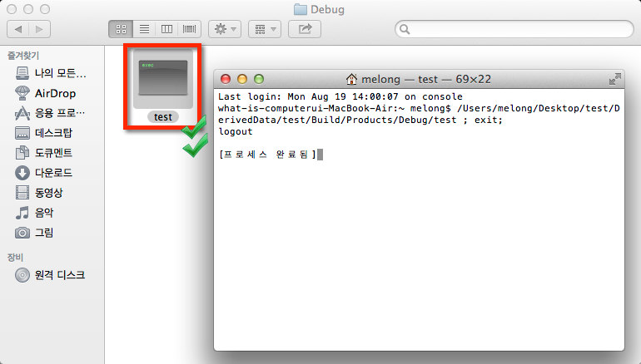
Xcode 빌드된 파일 실행하기
빌드된 파일을 더블 클릭하면 터미널모드가 실행되고 결과가 출력됨
Command Line Tool 은 터미널모드에서 실행가능한 프로그램을 의미

